Slide 1
Javascript – suite et fin
Trio complet !

Slide 2
Les structures de contrôle
Structures conditionnelles
if
if else
if else if else
switch case
opération ternaire

Slide 3
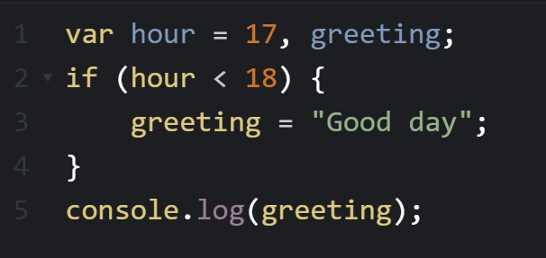
if (cond){instr}
On utilise une condition permettant d’executer l’instruction si la valeur de la condition est juste.

Slide 4
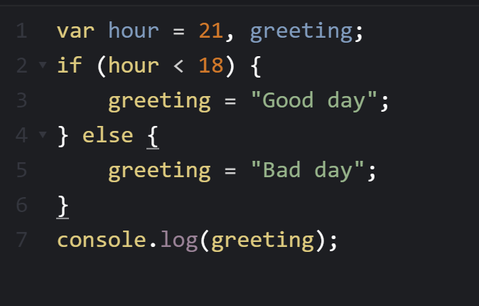
if (cond){instr} else {instr}
On utilise une condition permettant d’executer l’instruction si la valeur de la condition est juste sinon on execute l’autre bloc d’instruction.

Slide 5
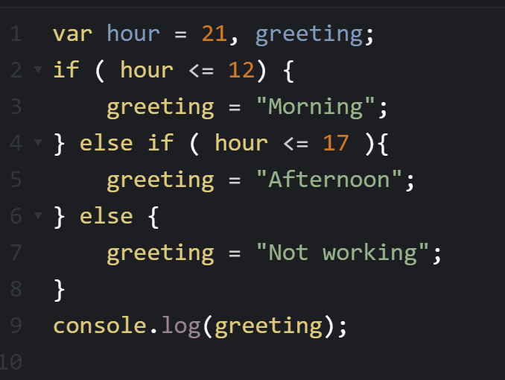
if (cond){instr} else if (cond){instr} else {instr}
On utilise plusieurs conditions permettant chaqu’une de déclencher une instruction si la condition est juste, sinon on déclenche la derniere instruction.

Slide 6
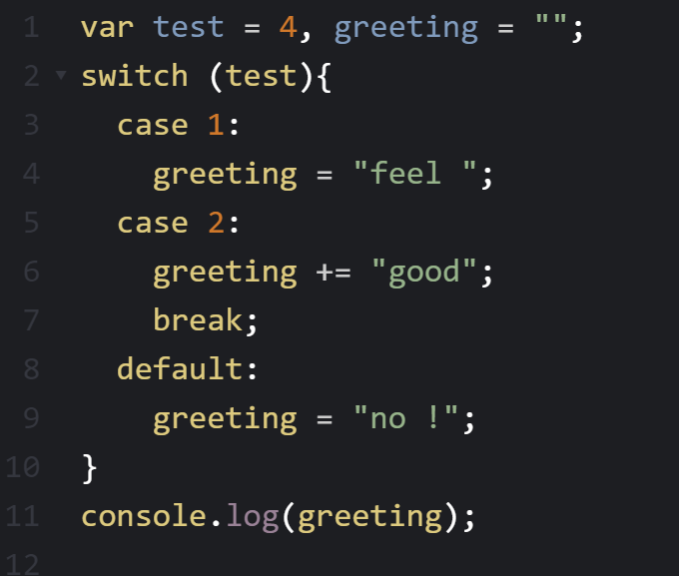
switch
Permet d’évaluer une valeur sur son égalité stricte.

Slide 7
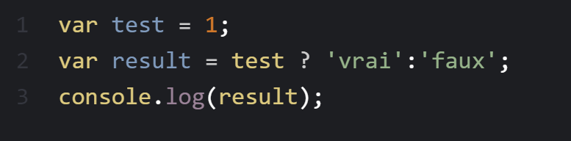
Opération ternaire cond ? instr : instr;
Elle équivaut à une condition en ligne

Slide 8
Les structures de contrôle
Structures d’itérations
boucle for
boucle for in
boucle while
boucle do while

Slide 9
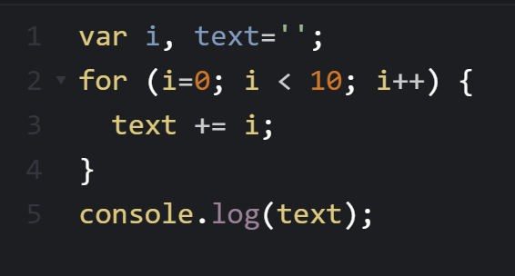
for ( etat1; etat2; etat3 ) { instr }
l’état 1 est initialisé une fois dés le départ.
l’état 2 est la condition de réalisation de la boucle.
l’état 3 est réalisé à chaque passage de la boucle.

Slide 10
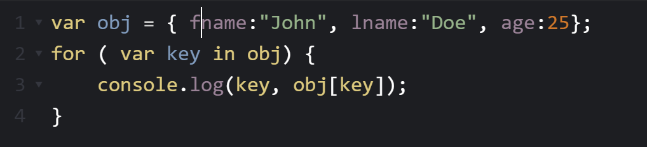
for ( etat in object ) {instr}
réalise une boucle sur un objet javascript

Slide 11
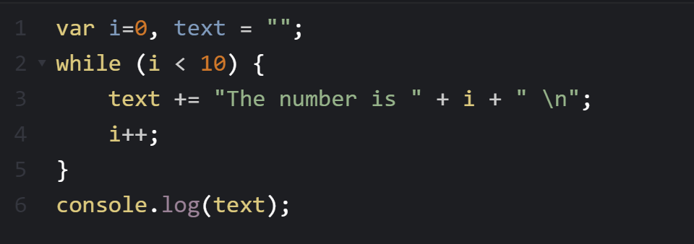
while (cond){instr}
ATTENTION !
la boucle while peut faire crasher le navigateur !
si la boucle ne s’arrète pas correctement avec la condition.

Slide 12
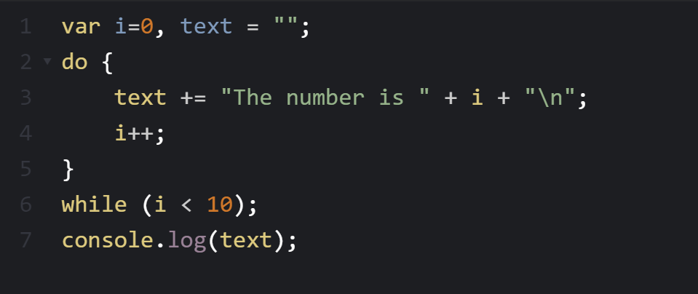
do {instr} while (cond)
réalise l’instruction tant que la condition est juste

Slide 13
Références et documentations
Programmation JavaScript
http://fr.wikibooks.org/wiki/Programmation_JavaScript
JavaScript: The Definitive Guide: Rough Cuts Version
http://oreilly.com/catalog/9780596805531
ECMAScript Language Specification (Standard ECMA-262)
http://www.ecmainternational.org/publications/standards/Ecma-262.htm
JavaScript and HTML DOM Reference
http://www.w3schools.com/jsref/default.asp
JavaScript Reference
https://developer.mozilla.org/en/JavaScript/Reference
Gecko DOM Reference
https://developer.mozilla.org/en/Gecko_DOM_Reference

